Slide 1

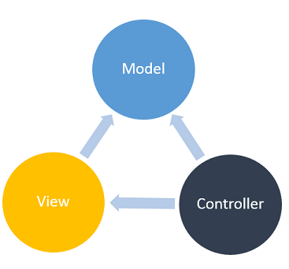
WEBSITE ORGANIZATION
ThS. Nguyễn Hữu Trung
0908.6171.08
trungnh@hcmute.edu.vn
Khoa Công Nghệ Thông Tin

Slide 2
Nội dung
Layout
@RenderBody()
@RenderSection()
@ViewBag.Property
Bundles
PartialView
@Html.Action()
@Html.Partial()
Đa ngôn ngữ
Areas - Phân vùng ứng dụng

Slide 3
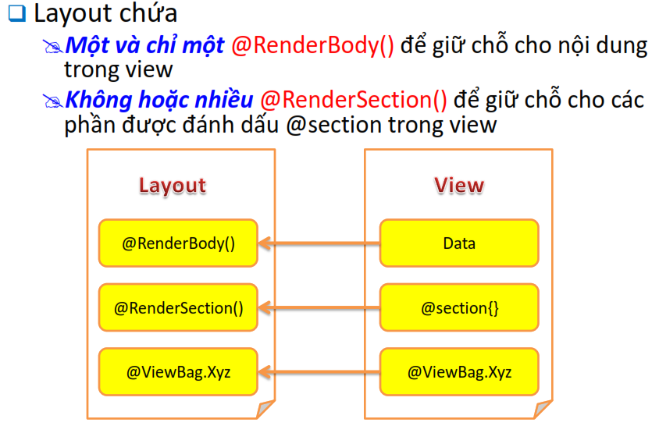
Layout

Slide 4
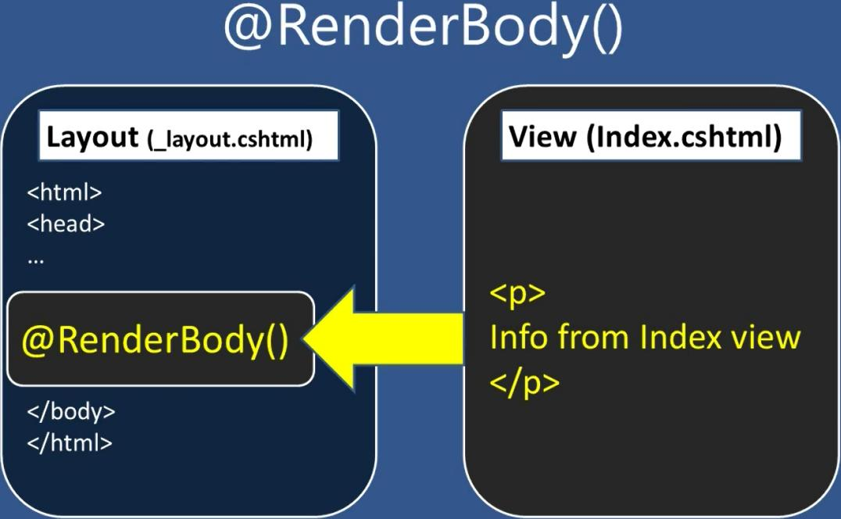
@RenderBody()

Slide 5
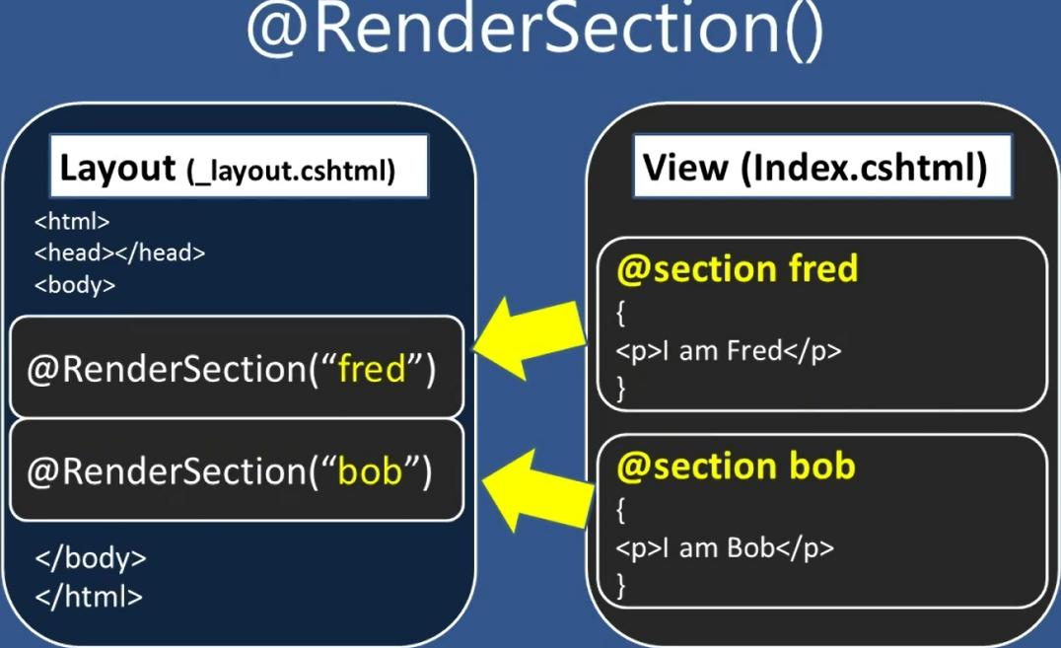
@RenderSection()

Slide 6
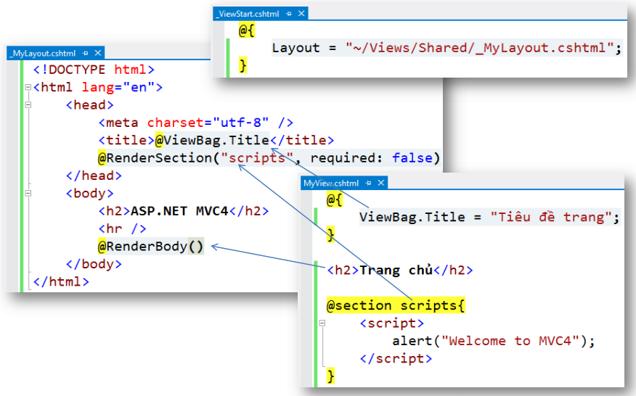
Áp dụng Layout

Slide 7
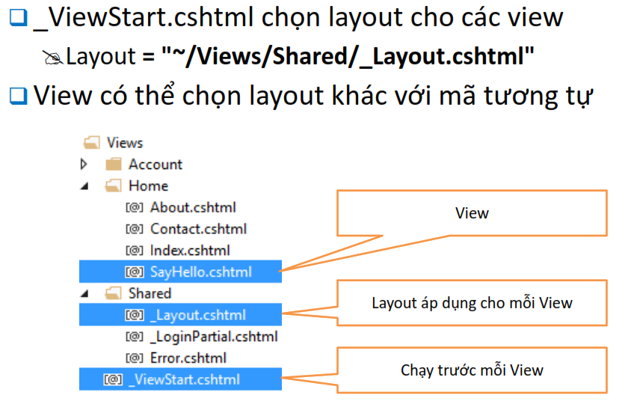
Các thành phần

Slide 8
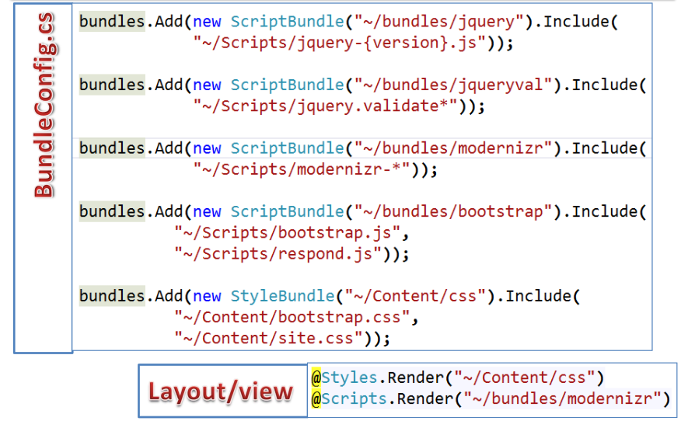
Gói tài nguyên

Slide 9
PARTIAL VIEW
ThS. Nguyễn Hữu Trung
0908.6171.08
trungnh@hcmute.edu.vn
Khoa Công Nghệ Thông Tin

Slide 10
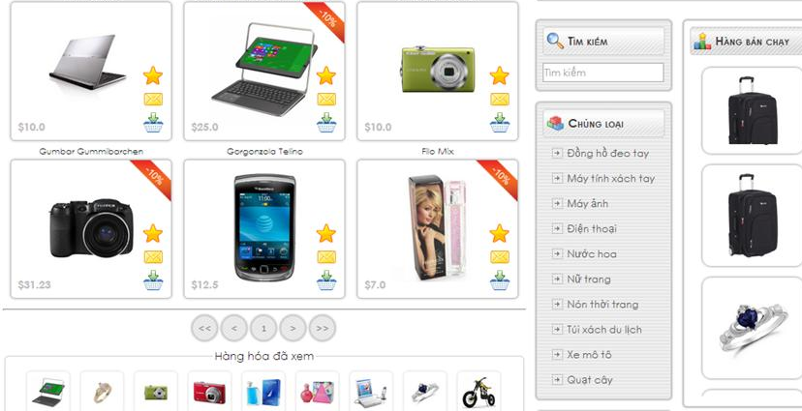
Partial View

Slide 11
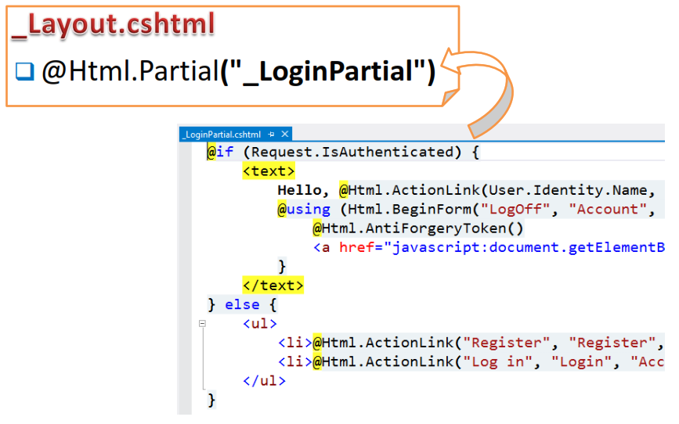
Partial View Helper
@Html.Action(): Nhúng một Action. Action này phải trả về PartialView để loại bỏ Layout. Action này có thể đánh dấu *ChildActionOnly+ để không cho truy xuất trực tiếp
Sử dụng @Html.Partial(): Nhúng một View không bao gồm layout

Slide 12
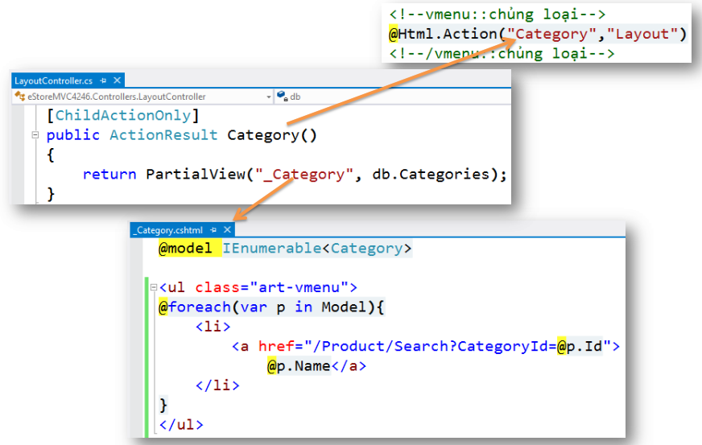
Partial View Helper
@Html.Action(): Nhúng một Action. Action này phải trả về PartialView để loại bỏ Layout. Action này có thể đánh dấu *ChildActionOnly+ để không cho truy xuất trực tiếp
Sử dụng @Html.Partial(): Nhúng một View không bao gồm layout

Slide 13
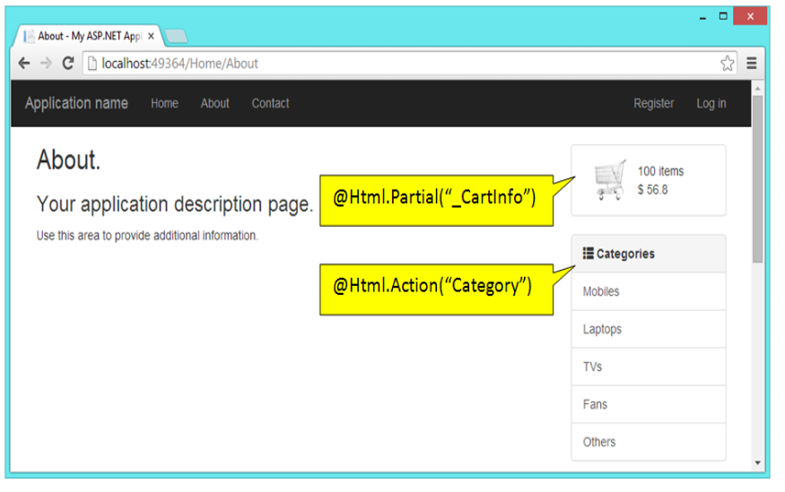
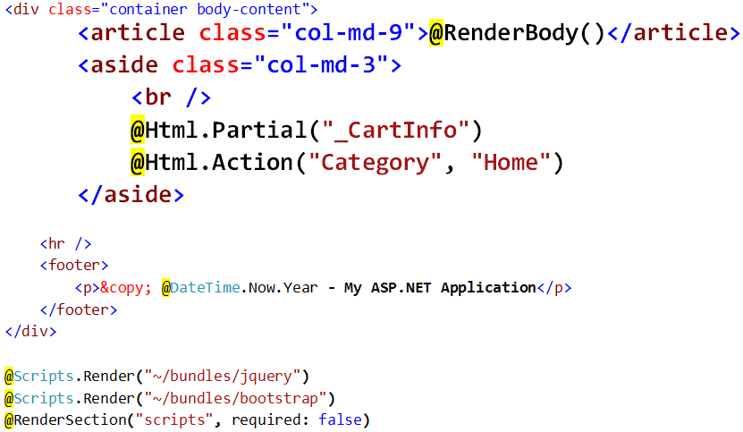
Thực hành

Slide 14
ĐA NGÔN NGỮ
ThS. Nguyễn Hữu Trung
0908.6171.08
trungnh@hcmute.edu.vn
Khoa Công Nghệ Thông Tin

Slide 15
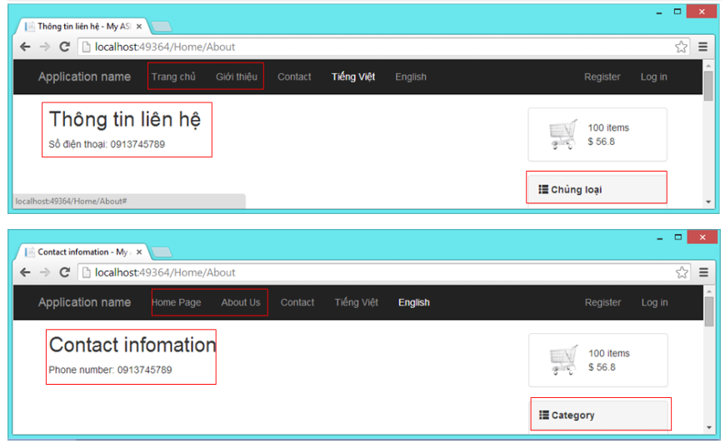
Đa ngôn ngữ

Slide 16
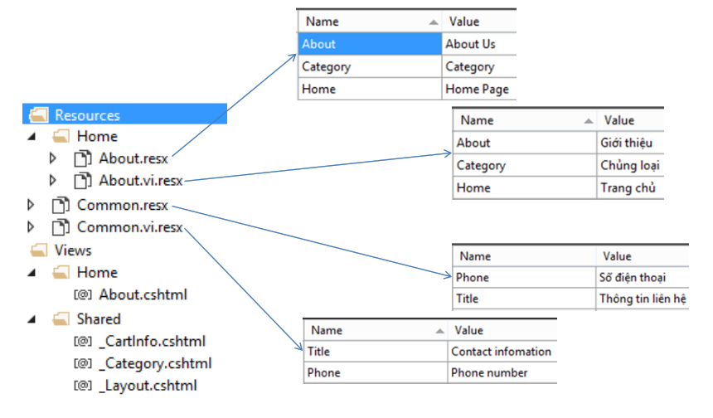
Tổ chức tài nguyên

Slide 17
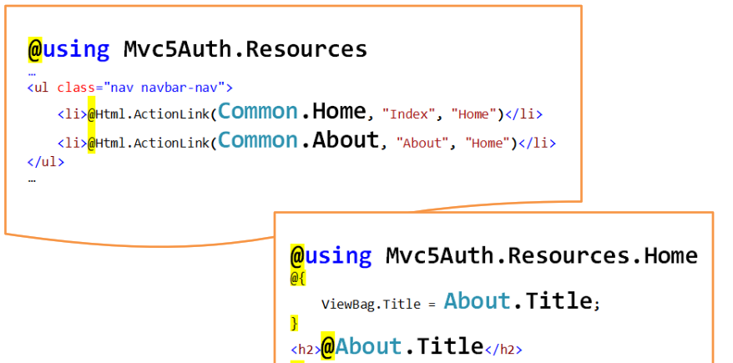
Sử dụng tài nguyên

Slide 18
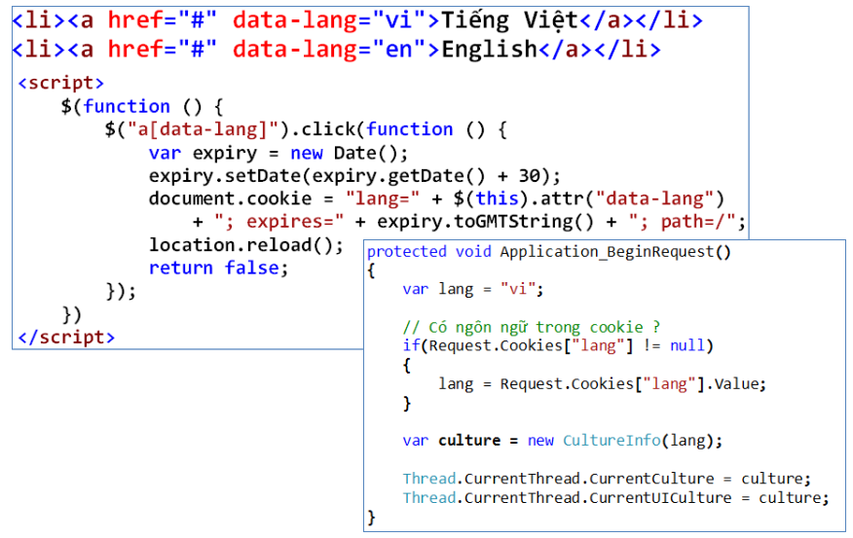
Chọn ngôn ngữ

Slide 19
AREAS
ThS. Nguyễn Hữu Trung
0908.6171.08
trungnh@hcmute.edu.vn
Khoa Công Nghệ Thông Tin

Slide 20
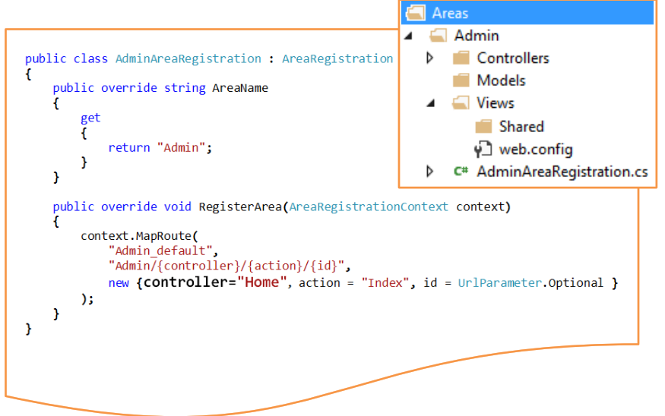
Phân vùng

Slide 21
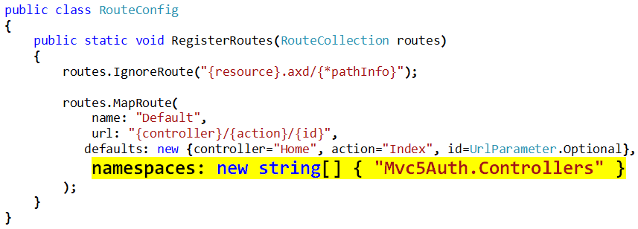
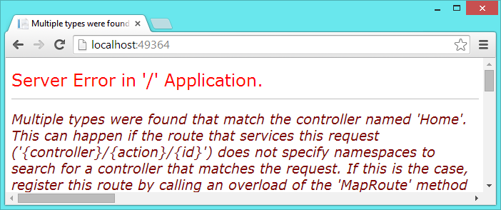
Giải quyết xung đột Controller

